Slide 1
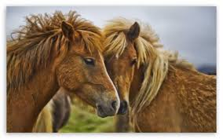
Hestens vedlikeholdsbehov

Slide 2
Vedlikeholdsbehovet
For å forstå hvordan du beregner fôrmengdene til unghester, sportshester og alle andre typer hester er det nødvendig å lære hva hesten trenger av energi og næringsstoffer «bare for å overleve fra dag til dag».
Det er dette vi kaller vedlikeholdsbehovet!
Denne leksjonen har tre deler:
Teoridel: Hvordan vedlikeholdsbehovet beregnes
Demonstrasjon: Hvordan bruker du PC-Horse til å lage en rasjon
Praksis: Lag rasjoner til din egen hest som «vedlikeholdshest»

Slide 3
Læringsmål
Du skal forstå hva som menes med uttrykket «vedlikeholdsbehov»
Du skal kunne beregne vedlikeholdsbehovet for energi og protein (fordøyelig råprotein) til hester av forskjellig type og kjønn.
Du skal kunne sette opp gode fôrrasjoner til hester på vedlikehold
Du skal kunne vurdere bruk av ulike kvaliteter grovfôr til hester på vedlikehold
Du skal kunne supplere grovfôret i rasjonen med kraftfôr eller tilskuddsfôr slik at hestens næringsbehov dekkes best mulig

Slide 4
Enheter for energi og protein
Hesten trenger energi for å vedlikeholde kroppen og gjennomføre sine daglige aktiviteter.
I Norge brukes Forenhet Hest (FEh) som enheten for energi.
I noen land brukes Megajoule (MJ) eller Megakalorier (Mcal).
Hesten trenger protein for å erstatte celler som skades og går tapt, for å bygge opp nye vev under vekst og drektighet, og for å lage melk.
I Norden brukes Fordøyelig råprotein som enheten for protein.
I noen land brukes Råprotein.

Slide 5
Hva menes med «Vedlikeholdsbehovet»
Med vedlikeholdsbehovet mener vi næringsbehovet til en voksen hest som ikke utfører noen form for arbeid eller trening og som ikke er drektig eller produserer melk.
Vedlikeholdsbehovet beregnes ut fra hestens kroppsvekt, rase/type og kjønn.
Kroppsvekt finner du enten ved å veie hesten eller måle brystomfanget til hesten og så beregne kroppsvekt ut fra brystomfanget.
Rase/type. Enkelte hestetyper er mer «lettfôra» enn andre. Det betyr at de har et roligere gemytt og derfor trenger noe mindre energi. Ponnier og kaldblodshester regnes oftest å være mer lettfôra enn edlere hester. Husk at det kan være betydelige variasjoner mellom hester innen samme rase.
Kjønn. Hingster har oftest et høyere vedlikeholdsbehov enn hopper og vallaker. Dette gjelder behovene for energi og fordøyelig råprotein som vanligvis økes med 10 prosent i forhold til hopper og vallaker.

Slide 6
Hvordan uttrykkes vedlikeholdsbehovet for energi?
Energibehovet til hester blir oppgitt i Fôrenhet hest (FEh).
De fleste korn og kraftfôrblandinger vil ha et energiinnhold på 0,85 – 1,1 FEh per kg.
Høy, ensilasje, gras og halm kaller vi grovfôr.
Når vi sammenligner energiinnholdet i grovfôr er det viktig at vi sammenligner per kg tørrstoff (dvs per kg helt tørt fôr). Dette fordi vanninnholdet i ensilasje og gras kan variere mye.
Vanlig energiinnhold i grovfôr (unntatt halm) vil være 0,4 til 0,6 FEh per kg tørrstoff (helt tørt fôr), men dette kan variere relativt mye.
Når vi tar grovfôranalyse får vi oppgitt energiinnholdet både per kg fôr og per kg tørrstoff (TS). Ut fra energiinnholdet deles foranalysene inn i klasser som benevnes H1, H2, H3, H4 eller H5. Den beste klassen er H1 og den dårligste er H5.

Slide 7
Hvordan beregnes vedlikeholdsbehovet for energi?
Vedlikeholdsbehovet for energi til hopper og vallaker beregnes som:
O,8 FEh per 100 kg kroppsvekt
Dette gjelder de mest lettfôra hestene. Rase/type er da «Uforedla ponnier og kaldblodshester».
Til varmblodshester og kaldblodstravere økes beregnet vedlikeholdsbehov med 5 prosent. Beregningen blir da 0,8 FEh x 1,05 per 100 kg kroppsvekt.
Til fullblodshester økes beregnet vedlikeholdsbehov med 10 prosent. Beregningen blir da 0,8 FEh x 1,10 per 100 kg kroppsvekt.
Til hingster beregnes ytterligere 10 prosent ekstra dersom hingsten ikke er veldig rolig.
NB! Dette er standard beregninger, vi må alltid ta hensyn til at det er forskjeller mellom individene også innen samme Rase/type og Kjønn.

Slide 8
Hvordan beregnes vedlikeholdsbehovet for fordøyelig råprotein?
Vedlikeholdsbehovet for fordøyelig råprotein (Ford.råprot) beregnes som:
80 gram per FEh
Dette vil si at vi først må beregne energibehovet til vedlikehold og deretter multiplisere antall FEh med 80 gram.
Eksempel 1: En fjording hoppe med kroppsvekt 400 kg har et energibehov til vedlikehold på 0,8 FEh x 400/100 = 3,2 FEh. Proteinbehovet regnet som Ford.råprot blir da: 80 gram x 3,2 = 256 gram.
Eksempel 2: En araber hoppe med kroppsvekt 400 kg har et energibehov til vedlikehold på 0,8 FEh x 1,05 x 400/100 = 3,4 FEh. Proteinbehovet regnet som Ford.råprot blir da: 80 gram x 3,4 = 272 gram.
* Araberhoppen regnes her som varmblodshest og får beregnet 5 prosent høyere energibehov enn kaldblodshester . Da blir også proteinbehovet 5 prosent høyere.

Slide 9
Hvordan sette opp gode fôrrasjoner til hester på vedlikehold?
Generell rasjons-pyramide
Til hester på vedlikehold vil vi normalt bare trenge grovfôr (1) og eventuelt noe kraftfôr (2) pluss salt og vitamin/mineral.
Pluss salt, vitaminer og mineraler ved behov.
3
2
1
KV=Kroppsvekt TS=Tørrstoff
Notes:
Dette er notater

Slide 10
Demonstrasjon: Hvordan bruker du PC-Horse til å lage en rasjon for en vedlikeholdshest

Slide 11
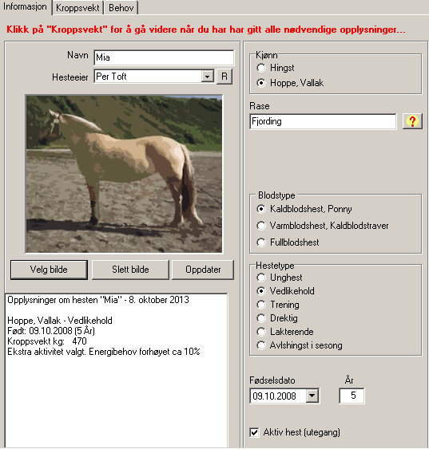
Fjordhesten Mia
Kjønn: Hoppe
Alder: 5 år
Kroppsvekt: 470 kg
Blodstype: Kaldblodshest
Hestetype: Vedlikehold
Kommentar:
Mia går mye ute og vi har derfor krysset av for Aktiv hest (utegang). Dette gjør at energibehovet til vedlikehold økes ca 10%.

Slide 12
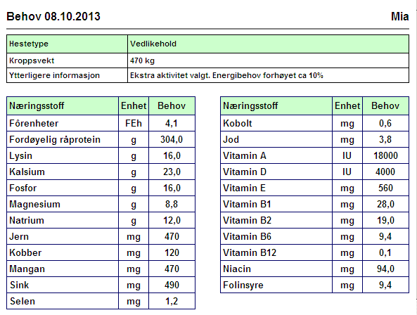
Her er næringsbehovet til Mia beregnet
Når næringsbehovet til hesten er beregnet er det opp til oss å sette sammen en daglig fôrrasjon som:
Dekker næringsbehovet best mulig.
Tilfredsstiller hestens behov for grovfôr i rasjonen. Det vil si nok tyggetid og sysselsetting.

Slide 13
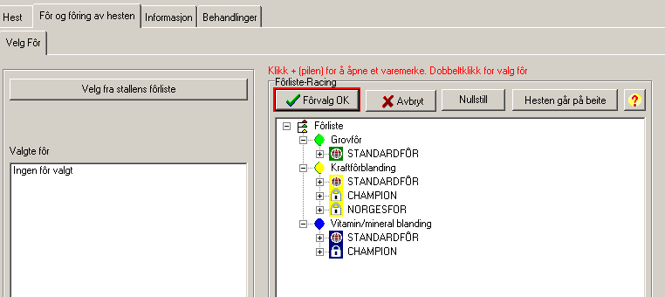
Start med grovfôret
Vi skal nå velge fôr til Mia.
Da starter vi alltid med grovfôret!

Slide 14
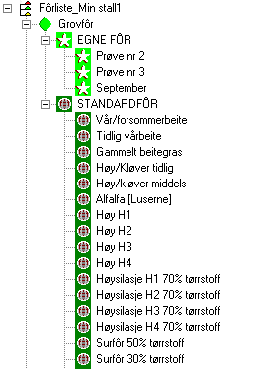
Gå til fôrlista til den aktuelle stallen
og velg Grovfôr.
Da får du opp Egne fôr som er merket med stjerne dersom du har lagt inn egne grovfôranalyser.
I tillegg får du en rekke ferdig innlagte standardfôr.
Velg et grovfôr og se hvor godt det passer i fôrplanen til Mia.
Du kan velge flere alternativer og se hvordan fôrplanen blir når grovfôrets kvalitet endres.

Slide 15
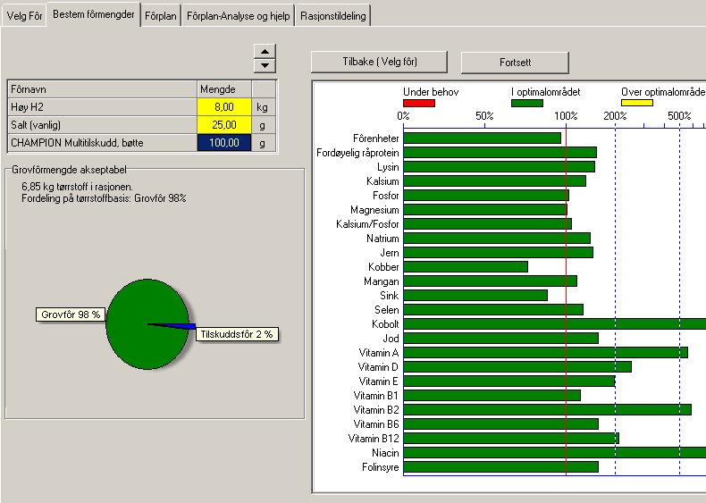
Vi har valgt høy av H2 kvalitet og ser da at 8 kg høy vil dekke vedlikeholds-behovet for energi (FEh).
Denne mengden høy tilsvarer 1,7 kg høy per 100 kg kroppsvekt.
Dersom høyet har et tørrstoffinnhold på 85% vil det tilsvare:
8x0,85/4,7 = 1,45 kg grovfôrtørrstoff per 100 kg kroppsvekt.
I tillegg til høyet må vi gi multi-tilskudd for å dekke behovene for mineraler og vitaminer.
Mia har også behov for litt salt.

Slide 16
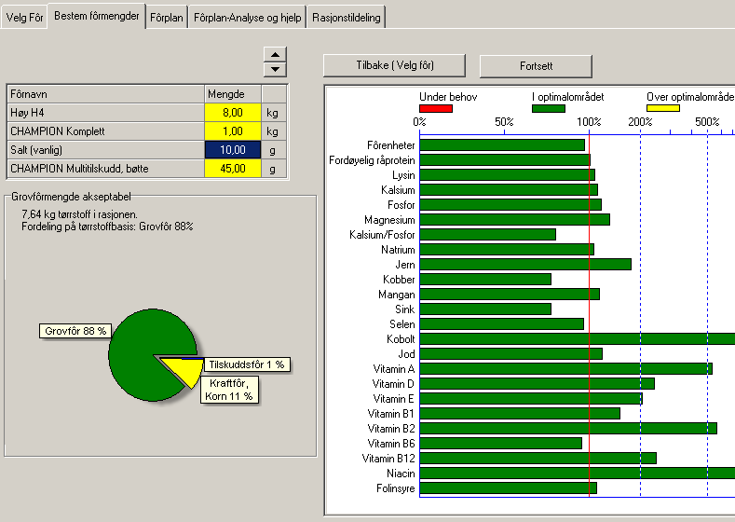
I dette eksempelet har vi valgt høy av H4 kvalitet.
Det vil si at høyet inneholder mindre energi enn H2 høyet i forrige eksempel.
Når vi gir 8 kg av denne høykvaliteten ser vi at vi må supplere rasjonen med ca 1 kg kraftfôr.
Siden kraftfôret er tilsatt vitaminer og mineraler kan vi da redusere mengden multi-tilskudd og salt.

Slide 17
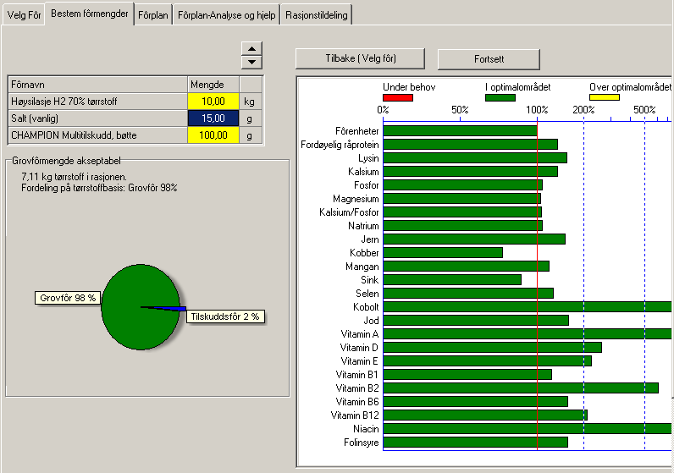
I dette eksempelet har vi valgt Høysilasje H2, 70% tørrstoff.
Vi ser da at vi må gi 10 kg høysilasje for å dekke energibehovet til Mia.
Mengden grovfôrtørrstoff per 100 kg kroppsvekt er i denne rasjonen:
10 kg x 0,7/4,7 = 1,5 kg
Mengde av multi-tilskudd og salt blir samme som i rasjonen med høy av H2 kvalitet.

Slide 18
Praktisk øvelse: Lag rasjoner til din egen hest som «vedlikeholdshest»
Vei hesten eller beregn vekten i PC-Horse utfra brystmålet
Ta utgangspunkt i ditt eget grovfôr, gjerne ved hjelp av en fôranalyse
Velg eventuelt ekstra aktivitet
Hvordan stemmer den beregnede fôrplanen med de fôrmengder du gir daglig?

Slide 19
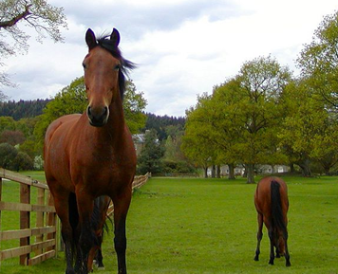
Videre arbeid med vedlikeholdsbehovet.
Beregn behov og sett opp fôrplaner til hester av ulik type/rase og kjønn.
Lag rasjoner med ulike grovfôrtyper og kvaliteter.
Følg med slik at hesten alltid får nok grovfôr regnet som tørrstoff (TS).

Slide 20
Egne bilder
Legg gerne til egne bilder og leksjoner…

